Slide 1
Configuration State Function (CSF)
2018.11.23
宋胤萱

Slide 2
内容
背景
CSF
CSF与Slater行列式的转换
组态空间的产生
附录

Slide 3


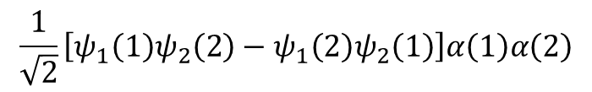


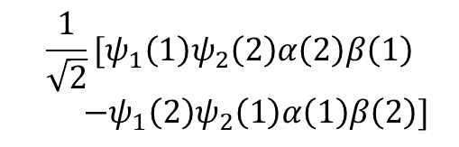
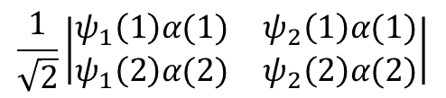
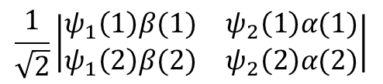


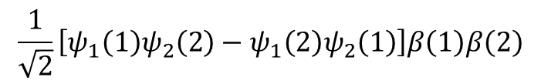
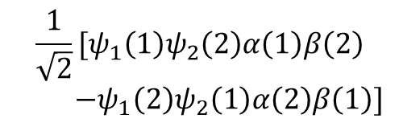

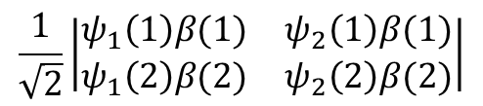

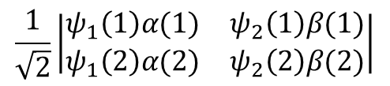
背景
对He原子，第一激发态的电子排布有如下4种
$$ψ_{2}$$
$$ψ_{2}$$
$$ψ_{1}$$
$$ψ_{1}$$
$$\frac{1}{\sqrt{2}}\left|\begin{matrix}ψ_{1}\left(1\right)α(1) & ψ_{2}\left(1\right)α(1) \\ ψ_{1}\left(2\right)α(2) & ψ_{2}\left(2\right)α(2)\end{matrix}\right|$$
$$\frac{1}{\sqrt{2}}\left|\begin{matrix}ψ_{1}\left(1\right)β(1) & ψ_{2}\left(1\right)β(1) \\ ψ_{1}\left(2\right)β(2) & ψ_{2}\left(2\right)β(2)\end{matrix}\right|$$
$$\frac{1}{\sqrt{2}}\left[ψ_{1}\left(1\right)ψ_{2}\left(2\right)−ψ_{1}\left(2\right)ψ_{2}\left(1\right)\right]α\left(1\right)α\left(2\right)$$
$$\frac{1}{\sqrt{2}}\left[ψ_{1}\left(1\right)ψ_{2}\left(2\right)−ψ_{1}\left(2\right)ψ_{2}\left(1\right)\right]β\left(1\right)β\left(2\right)$$
$$ψ_{2}$$
$$ψ_{2}$$
$$ψ_{1}$$
$$ψ_{1}$$
$$\frac{1}{\sqrt{2}}\left|\begin{matrix}ψ_{1}\left(1\right)α(1) & ψ_{2}\left(1\right)β(1) \\ ψ_{1}\left(2\right)α(2) & ψ_{2}\left(2\right)β(2)\end{matrix}\right|$$
$$\frac{1}{\sqrt{2}}\left|\begin{matrix}ψ_{1}\left(1\right)β(1) & ψ_{2}\left(1\right)α(1) \\ ψ_{1}\left(2\right)β(2) & ψ_{2}\left(2\right)α(2)\end{matrix}\right|$$
自旋部分与空间部分波函数不分离，需要线性组合
$$\frac{1}{\sqrt{2}}[ψ_{1}\left(1\right)ψ_{2}\left(2\right)α\left(1\right)β\left(2\right)$$
$−ψ_{1}\left(2\right)ψ_{2}\left(1\right)α\left(2\right)β\left(1\right)]$
$$\frac{1}{\sqrt{2}}[ψ_{1}\left(1\right)ψ_{2}\left(2\right)α\left(2\right)β\left(1\right)$$
$−ψ_{1}\left(2\right)ψ_{2}\left(1\right)α\left(1\right)β\left(2\right)]$

Slide 4



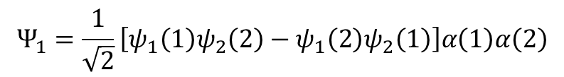
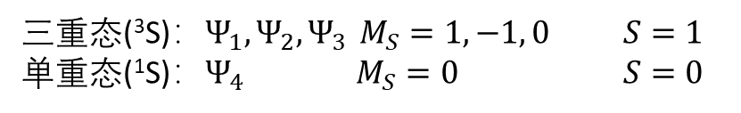





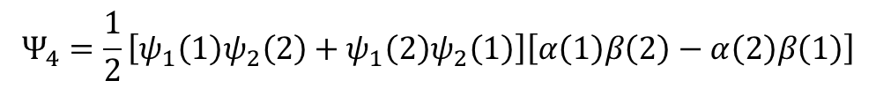

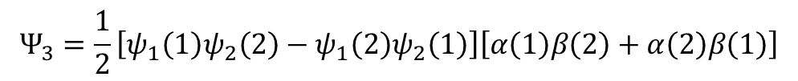




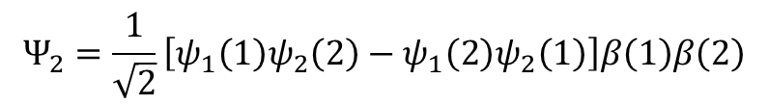



背景
$$Ψ_{1}=\frac{1}{\sqrt{2}}\left[ψ_{1}\left(1\right)ψ_{2}\left(2\right)−ψ_{1}\left(2\right)ψ_{2}\left(1\right)\right]α\left(1\right)α\left(2\right)$$
$$ψ_{2}$$
$$ψ_{1}$$
可将Slater行列式线性组合得到${\hat{S}}^{2}$与${\hat{S}}_{z}$共同的本征波函数
$$Ψ_{2}=\frac{1}{\sqrt{2}}\left[ψ_{1}\left(1\right)ψ_{2}\left(2\right)−ψ_{1}\left(2\right)ψ_{2}\left(1\right)\right]β\left(1\right)β\left(2\right)$$
$$ψ_{2}$$
$$ψ_{1}$$
$$Ψ_{3}=\frac{1}{2}\left[ψ_{1}\left(1\right)ψ_{2}\left(2\right)−ψ_{1}\left(2\right)ψ_{2}\left(1\right)\right]\left[α\left(1\right)β\left(2\right)+α\left(2\right)β\left(1\right)\right]$$
$$ψ_{2}$$
$$ψ_{2}$$
$$+$$
$$ψ_{1}$$
$$ψ_{1}$$
$$Ψ_{4}=\frac{1}{2}\left[ψ_{1}\left(1\right)ψ_{2}\left(2\right)+ψ_{1}\left(2\right)ψ_{2}\left(1\right)\right]\left[α\left(1\right)β\left(2\right)−α\left(2\right)β\left(1\right)\right]$$
$$ψ_{2}$$
$$ψ_{2}$$
$$−$$
$$ψ_{1}$$
$$ψ_{1}$$
三重态(³S)：$Ψ_{1}, Ψ_{2}, Ψ_{3}$ $M_{S}=1, −1, 0$ $S=1$
单重态(¹S)：$Ψ_{4}$ $M_{S}=0$ $S=0$
Slater行列式是${\hat{S}}_{z}$的本征波函数，不一定是${\hat{S}}^{2}$的本征波函数
Notes:
M_{S}为自旋Z分量的量子数
假设以Slater行列式为基组进行计算，得到某个态，Sz=0，不能确定其总自旋，可能是单重态，也可能是三重态

Slide 5
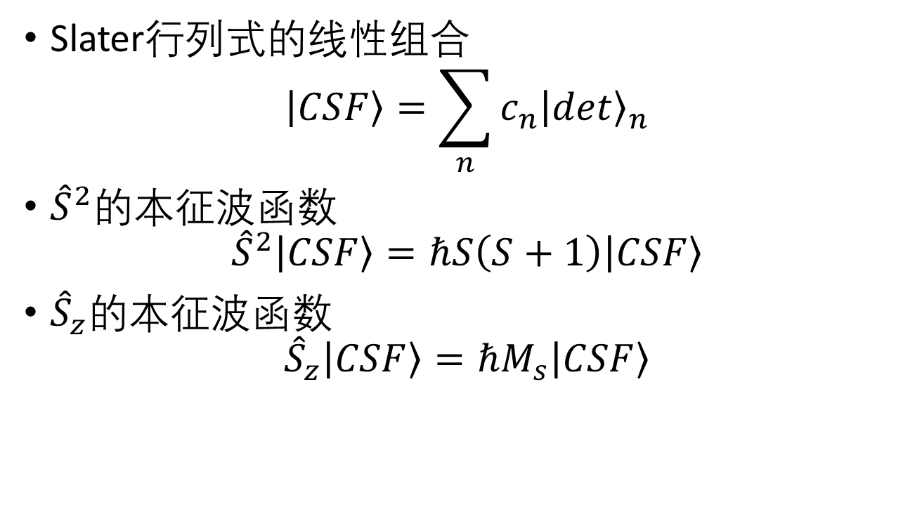
CSF
Slater行列式的线性组合
$$\left|CSF\right\rangle =\sum_{n}{c_{n}{\left|det\right\rangle }_{n}}$$
${\hat{S}}^{2}$的本征波函数
$${\hat{S}}^{2}\left|CSF\right\rangle =ℏS\left(S+1\right)\left|CSF\right\rangle$$
${\hat{S}}_{z}$的本征波函数
$${\hat{S}}_{z}\left|CSF\right\rangle =ℏM_{s}\left|CSF\right\rangle$$

Slide 6
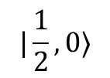



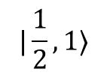
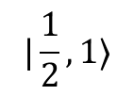








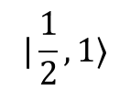





CSF的表示
①
②
③
$$ψ_{2}$$
$$|\frac{1}{2},1⟩$$
$$S=1$$
$$M_{S}=1$$
$$\left|uu\right\rangle$$
$$\left|11\right\rangle$$
$$ψ_{1}$$
$$ψ_{2}$$
$$|\frac{1}{2},1⟩$$
$$S=1$$
$$M_{S}=−1$$
$$\left|uu\right\rangle$$
$$\left|11\right\rangle$$
$$ψ_{1}$$
$$ψ_{2}$$
$$ψ_{2}$$
$$|\frac{1}{2},1⟩$$
$$+$$
$$S=1$$
$$M_{S}=0$$
$$\left|uu\right\rangle$$
$$\left|11\right\rangle$$
$$ψ_{1}$$
$$ψ_{1}$$
$$ψ_{2}$$
$$ψ_{2}$$
$$−$$
$$|\frac{1}{2},0⟩$$
$$ψ_{1}$$
$$ψ_{1}$$
$$S=0$$
$$M_{S}=0$$
$$\left|ud\right\rangle$$
$$\left|12\right\rangle$$
① 第n个数字表示第n个空间轨道上的电子加入体系后体系的S值
② ③ 第n个数字表示该空间轨道上的电子加入体系后对体系S的影响
② 2: 轨道上有2个电子 u: 轨道上有1个使S增大的电子
d: 轨道上有1个使S减小的电子 0: 轨道上无电子
③ 0: 轨道上无电子 1: 轨道上有1个使S增大的电子
2: 轨道上有1个使S减小的电子 3: 轨道上有2个电子
一个CSF可能对应一种电子排布，也可能是几种电子排布的线性组合

Slide 7
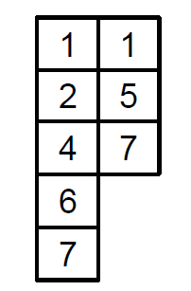
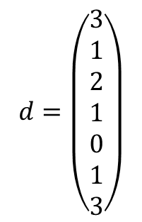
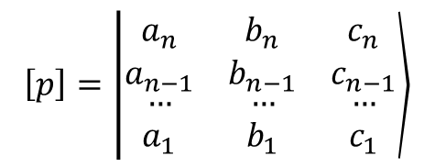
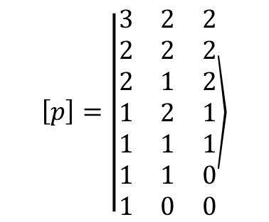
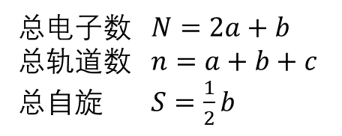
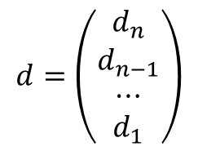
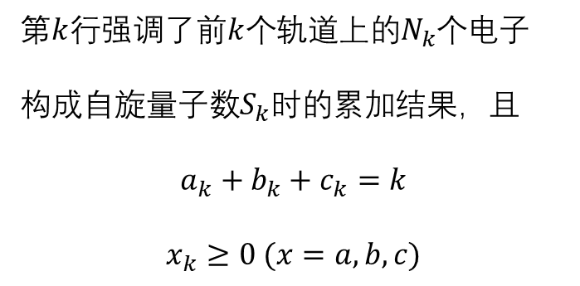

CSF的表示
$$\left|3101213\right\rangle$$
①
②
$$\left[p\right]=\left|\begin{aligned}\begin{matrix}3 & 2 & 2\end{matrix} \\ \begin{matrix}2 & 2 & 2\end{matrix} \\ \begin{matrix}2 & 1 & 2\end{matrix} \\ \begin{matrix}1 & 2 & 1\end{matrix} \\ \begin{matrix}1 & 1 & 1\end{matrix} \\ \begin{matrix}1 & 1 & 0\end{matrix} \\ \begin{matrix}1 & 0 & 0\end{matrix}\end{aligned}\right\rangle$$
$$d=\left(\begin{aligned}3 \\ 1 \\ 2 \\ 1 \\ 0 \\ 1 \\ 3\end{aligned}\right)$$
Paldus盘（ABC盘）
步矢
a
$$\left[p\right]=\left|\left.\begin{matrix}a_{n} & b_{n} & c_{n} \\ a_{n−1} & b_{n−1} & c_{n−1} \\ \begin{aligned}… \\ a_{1}\end{aligned} & \begin{aligned}… \\ b_{1}\end{aligned} & \begin{aligned}… \\ c_{1}\end{aligned}\end{matrix}\right\rangle \right.$$
$$d=\left(\begin{matrix}d_{n} \\ \begin{aligned}d_{n−1} \\ ⋯\end{aligned} \\ d_{1}\end{matrix}\right)$$
b
方块 电子
数字 电子所在空间轨道
①列 其中的电子使体系总自旋增大
②列 其中的电子使体系总自旋减小
a 图中含有①②列的行数
b 图中含有①列的行数
第$k$行强调了前$k$个轨道上的$N_{k}$个电子
构成自旋量子数$S_{k}$时的累加结果，且
$$a_{k}+b_{k}+c_{k}=k$$
$$x_{k}≥0 (x=a, b, c)$$
总电子数 $N=2a+b$
总轨道数 $n=a+b+c$
总自旋 $S=\frac{1}{2}b$

Slide 8

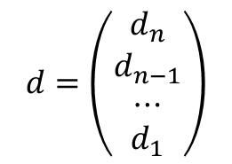

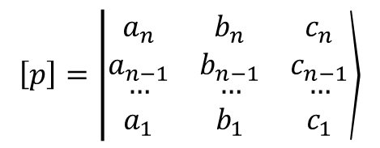


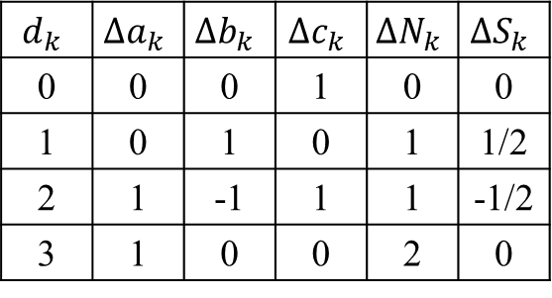

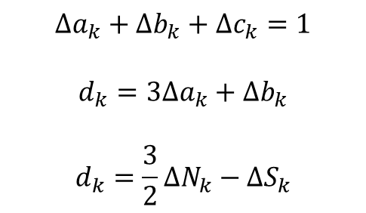

CSF的表示
Paldus盘（ABC盘）
步矢
$$Δa_{k}+Δb_{k}+Δc_{k}=1$$
$$d_{k}=3Δa_{k}+Δb_{k}$$
$$d_{k}=\frac{3}{2}{ΔN}_{k}−{ΔS}_{k}$$
$$\left[p\right]=\left|\left.\begin{matrix}a_{n} & b_{n} & c_{n} \\ a_{n−1} & b_{n−1} & c_{n−1} \\ \begin{aligned}… \\ a_{1}\end{aligned} & \begin{aligned}… \\ b_{1}\end{aligned} & \begin{aligned}… \\ c_{1}\end{aligned}\end{matrix}\right\rangle \right.$$
$$d=\left(\begin{matrix}d_{n} \\ \begin{aligned}d_{n−1} \\ ⋯\end{aligned} \\ d_{1}\end{matrix}\right)$$
$$Δx_{k}=x_{k}−x_{k−1}(x=a,b,c,N,S)$$
$$d_{k}$$ | $$Δa_{k}$$ | $$Δb_{k}$$ | $$Δc_{k}$$ | $${ΔN}_{k}$$ | $${ΔS}_{k}$$
0 | 0 | 0 | 1 | 0 | 0
1 | 0 | 1 | 0 | 1 | 1/2
2 | 1 | -1 | 1 | 1 | -1/2
3 | 1 | 0 | 0 | 2 | 0
$d_{k}$的取值对应4种情况
轨道$k$上无电子
轨道$k$上有1个使体系总自旋增加的电子
轨道$k$上有1个使体系总自旋减少的电子
轨道$k$上有2个电子

Slide 9

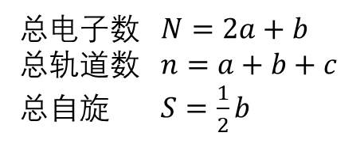
CSF的表示
$$N=8, n=7, S=1$$
a
k | a | b | c | d
7
6
5
4
3
2
1
0 | 0 | 0 | 0 | -
b
总电子数 $N=2a+b$
总轨道数 $n=a+b+c$
总自旋 $S=\frac{1}{2}b$

Slide 10
CSF的表示
$$N=8, n=7, S=1$$
a
k | a | b | c | d
7
6
5
4
3
2
1 | 1 | 0 | 0 | 3
0 | 0 | 0 | 0 | -
b
总电子数 $N=2a+b$
总轨道数 $n=a+b+c$
总自旋 $S=\frac{1}{2}b$

Slide 11
CSF的表示
$$N=8, n=7, S=1$$
a
k | a | b | c | d
7
6
5
4
3
2 | 1 | 1 | 0 | 1
1 | 1 | 0 | 0 | 3
0 | 0 | 0 | 0 | -
b
总电子数 $N=2a+b$
总轨道数 $n=a+b+c$
总自旋 $S=\frac{1}{2}b$

Slide 12
CSF的表示
$$N=8, n=7, S=1$$
a
k | a | b | c | d
7
6
5
4
3 | 1 | 1 | 1 | 0
2 | 1 | 1 | 0 | 1
1 | 1 | 0 | 0 | 3
0 | 0 | 0 | 0 | -
b
总电子数 $N=2a+b$
总轨道数 $n=a+b+c$
总自旋 $S=\frac{1}{2}b$

Slide 13
CSF的表示
$$N=8, n=7, S=1$$
a
k | a | b | c | d
7
6
5
4 | 1 | 2 | 1 | 1
3 | 1 | 1 | 1 | 0
2 | 1 | 1 | 0 | 1
1 | 1 | 0 | 0 | 3
0 | 0 | 0 | 0 | -
b
总电子数 $N=2a+b$
总轨道数 $n=a+b+c$
总自旋 $S=\frac{1}{2}b$

Slide 14
CSF的表示
$$N=8, n=7, S=1$$
a
k | a | b | c | d
7
6
5 | 2 | 1 | 2 | 2
4 | 1 | 2 | 1 | 1
3 | 1 | 1 | 1 | 0
2 | 1 | 1 | 0 | 1
1 | 1 | 0 | 0 | 3
0 | 0 | 0 | 0 | -
b
总电子数 $N=2a+b$
总轨道数 $n=a+b+c$
总自旋 $S=\frac{1}{2}b$

Slide 15
CSF的表示
$$N=8, n=7, S=1$$
a
k | a | b | c | d
7
6 | 2 | 2 | 2 | 1
5 | 2 | 1 | 2 | 2
4 | 1 | 2 | 1 | 1
3 | 1 | 1 | 1 | 0
2 | 1 | 1 | 0 | 1
1 | 1 | 0 | 0 | 3
0 | 0 | 0 | 0 | -
b
总电子数 $N=2a+b$
总轨道数 $n=a+b+c$
总自旋 $S=\frac{1}{2}b$

Slide 16
CSF的表示
$$N=8, n=7, S=1$$
a
k | a | b | c | d
7 | 3 | 2 | 2 | 3
6 | 2 | 2 | 2 | 1
5 | 2 | 1 | 2 | 2
4 | 1 | 2 | 1 | 1
3 | 1 | 1 | 1 | 0
2 | 1 | 1 | 0 | 1
1 | 1 | 0 | 0 | 3
0 | 0 | 0 | 0 | -
b
总电子数 $N=2a+b$
总轨道数 $n=a+b+c$
总自旋 $S=\frac{1}{2}b$

Slide 17
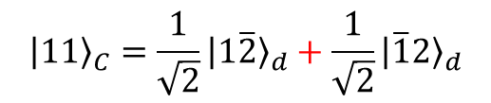
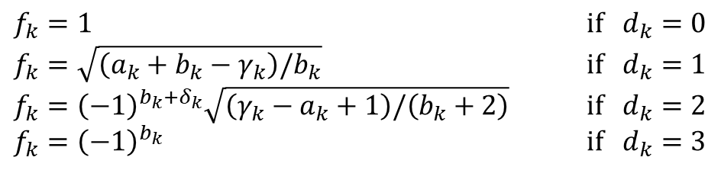

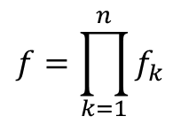


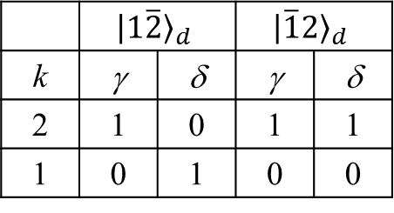
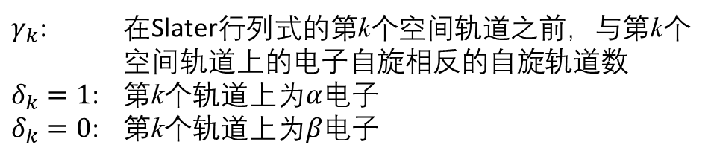
CSF与Slater行列式的转换
确定体系总电子数N，总空间轨道数n，总自旋量子数S，总自旋z分量量子数M_{s}
对某个满足条件1的CSF，找出所有可以线性组合成该CSF的Slater行列式。
所有Slater行列式除满足条件1外，还需满足：第k个空间轨道上的电子数与CSF的相同
满足条件的Slater行列式根据下列公式计算其系数f
$$ψ_{2}$$
$$ψ_{2}$$
$$+$$
$$ψ_{1}$$
$$ψ_{1}$$
$$N=2, n=2, S=1, M_{s}=0$$
1
$$\left|11\right\rangle$$
2
$$f=\prod_{k=1}^{n}{f_{k}}$$
k | a | b | c | d
2 | 0 | 2 | 0 | 1
1 | 0 | 1 | 0 | 1
$f_{k}=1$ $if d_{k}=0$
$f_{k}=\sqrt{\left(a_{k}+b_{k}−γ_{k}\right)/b_{k}}$ $if d_{k}=1$
$f_{k}={\left(−1\right)}^{b_{k}+δ_{k}}\sqrt{\left(γ_{k}−a_{k}+1\right)/\left(b_{k}+2\right)}$ $if d_{k}=2$
$f_{k}={\left(−1\right)}^{b_{k}}$ $if d_{k}=3$
 | $${\left|1\overline{2}\right\rangle }_{d}$$ |  | $${\left|\overline{1}2\right\rangle }_{d}$$
k | γ | δ | γ | δ
2 | 1 | 0 | 1 | 1
1 | 0 | 1 | 0 | 0
$γ_{k}$: 在Slater行列式的第k个空间轨道之前，与第k个 空间轨道上的电子自旋相反的自旋轨道数
$δ_{k}=1$: 第k个轨道上为$α$电子
$δ_{k}=0$: 第k个轨道上为$β$电子
$${\left|11\right\rangle }_{C}=\frac{1}{\sqrt{2}}{\left|1\overline{2}\right\rangle }_{d}+\frac{1}{\sqrt{2}}{\left|\overline{1}2\right\rangle }_{d}$$

Slide 18
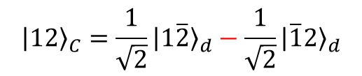



CSF与Slater行列式的转换
确定体系总电子数N，总空间轨道数n，总自旋量子数S，总自旋z分量量子数M_{s}
对某个满足条件1的CSF，找出所有可以线性组合成该CSF的Slater行列式。
所有Slater行列式除满足条件1外，还需满足：第k个空间轨道上的电子数与CSF的相同
满足条件的Slater行列式根据下列公式计算其系数f
$$ψ_{2}$$
$$ψ_{2}$$
$$−$$
$$ψ_{1}$$
$$ψ_{1}$$
$$N=2, n=2, S=0, M_{s}=0$$
1
2
$$\left|12\right\rangle$$
$$f=\prod_{k=1}^{n}{f_{k}}$$
k | a | b | c | d
2 | 1 | 0 | 1 | 2
1 | 0 | 1 | 0 | 1
$f_{k}=1$ $if d_{k}=0$
$f_{k}=\sqrt{\left(a_{k}+b_{k}−γ_{k}\right)/b_{k}}$ $if d_{k}=1$
$f_{k}={\left(−1\right)}^{b_{k}+δ_{k}}\sqrt{\left(γ_{k}−a_{k}+1\right)/\left(b_{k}+2\right)}$ $if d_{k}=2$
$f_{k}={\left(−1\right)}^{b_{k}}$ $if d_{k}=3$
 | $${\left|1\overline{2}\right\rangle }_{d}$$ |  | $${\left|\overline{1}2\right\rangle }_{d}$$
k | γ | δ | γ | δ
2 | 1 | 0 | 1 | 1
1 | 0 | 1 | 0 | 0
$γ_{k}$: 在Slater行列式的第k个空间轨道之前，与第k个 空间轨道上的电子自旋相反的自旋轨道数
$δ_{k}=1$: 第k个轨道上为$α$电子
$δ_{k}=0$: 第k个轨道上为$β$电子
$${\left|12\right\rangle }_{C}=\frac{1}{\sqrt{2}}{\left|1\overline{2}\right\rangle }_{d}−\frac{1}{\sqrt{2}}{\left|\overline{1}2\right\rangle }_{d}$$

Slide 19
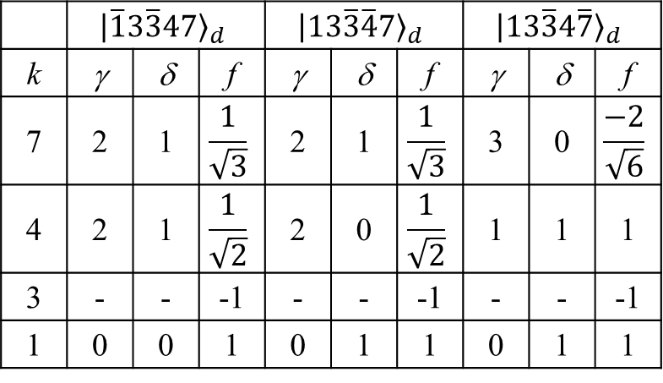
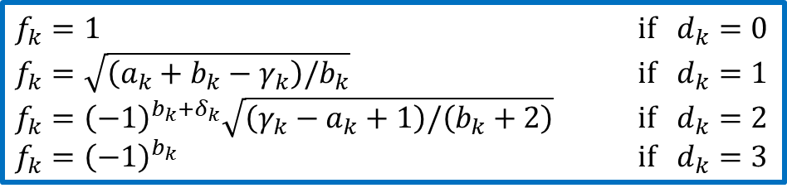
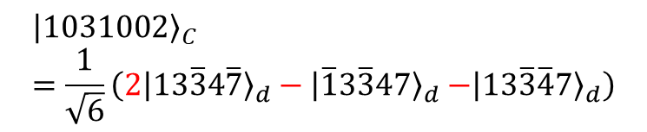
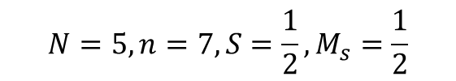

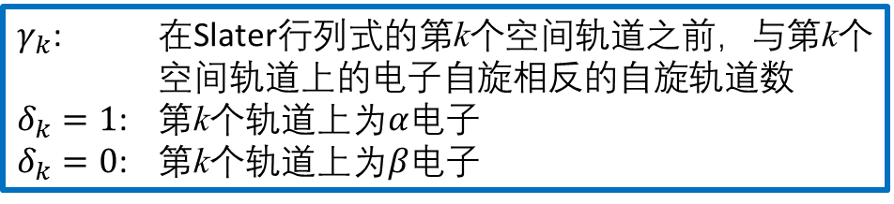
CSF与Slater行列式的转换
$f_{k}=1$ $if d_{k}=0$
$f_{k}=\sqrt{\left(a_{k}+b_{k}−γ_{k}\right)/b_{k}}$ $if d_{k}=1$
$f_{k}={\left(−1\right)}^{b_{k}+δ_{k}}\sqrt{\left(γ_{k}−a_{k}+1\right)/\left(b_{k}+2\right)}$ $if d_{k}=2$
$f_{k}={\left(−1\right)}^{b_{k}}$ $if d_{k}=3$
k | a | b | c | d
7 | 2 | 1 | 4 | 2
6 | 1 | 2 | 3 | 0
5 | 1 | 2 | 2 | 0
4 | 1 | 2 | 1 | 1
3 | 1 | 1 | 1 | 3
2 | 0 | 1 | 1 | 0
1 | 0 | 1 | 0 | 1
$γ_{k}$: 在Slater行列式的第k个空间轨道之前，与第k个 空间轨道上的电子自旋相反的自旋轨道数
$δ_{k}=1$: 第k个轨道上为$α$电子
$δ_{k}=0$: 第k个轨道上为$β$电子
1
3
 | $${\left|\overline{1}3\overline{3}47\right\rangle }_{d}$$ |  |  | $${\left|13\overline{3}\overline{4}7\right\rangle }_{d}$$ |  |  | $${\left|13\overline{3}4\overline{7}\right\rangle }_{d}$$
k | γ | δ | f | γ | δ | f | γ | δ | f
7 | 2 | 1 | $$\frac{1}{\sqrt{3}}$$ | 2 | 1 | $$\frac{1}{\sqrt{3}}$$ | 3 | 0 | $$\frac{−2}{\sqrt{6}}$$
4 | 2 | 1 | $$\frac{1}{\sqrt{2}}$$ | 2 | 0 | $$\frac{1}{\sqrt{2}}$$ | 1 | 1 | 1
3 | - | - | -1 | - | - | -1 | - | - | -1
1 | 0 | 0 | 1 | 0 | 1 | 1 | 0 | 1 | 1
$$\left|1031002\right\rangle$$
3
7
4
$$N=5, n=7, S=\frac{1}{2}, M_{s}=\frac{1}{2}$$
$${\left|1031002\right\rangle }_{C}=\frac{1}{\sqrt{6}}\left({{2\left|13\overline{3}4\overline{7}\right\rangle }_{d}−\left|\overline{1}3\overline{3}47\right\rangle }_{d}{−\left|13\overline{3}\overline{4}7\right\rangle }_{d}\right)$$

Slide 20





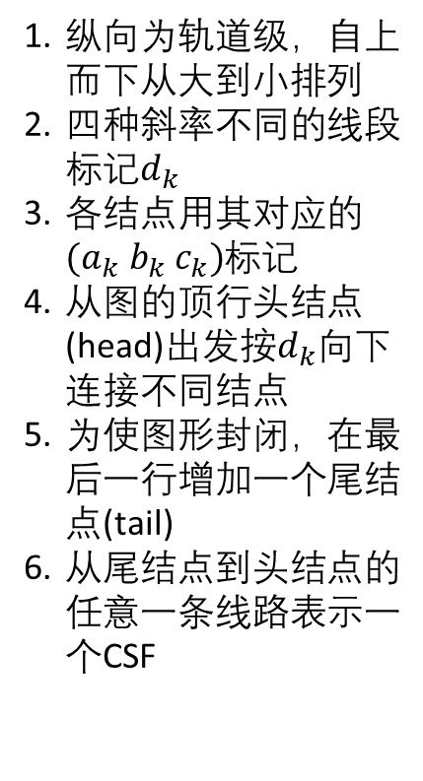


组态空间的产生
$$N=4, n=5, S=1$$
纵向为轨道级，自上而下从大到小排列
四种斜率不同的线段标记$d_{k}$
各结点用其对应的$(a_{k} b_{k} c_{k})$标记
从图的顶行头结点(head)出发按$d_{k}$向下连接不同结点
为使图形封闭，在最后一行增加一个尾结点(tail)
从尾结点到头结点的任意一条线路表示一个CSF
$$k=5$$
122
$$k=4$$
121
112
031
022
$$k=3$$
120
111
030
102
021
012
$$k=2$$
110
101
020
011
002
$$k=1$$
100
010
001
$$k=0$$
000

Slide 21
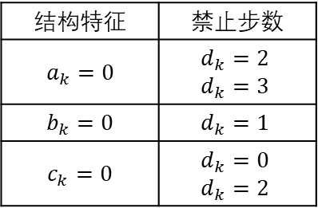


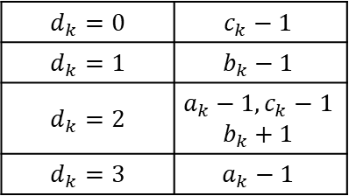
组态空间的产生
$$N=4, n=5, S=1$$
结点向下连接时不同$d_{k}$取值对应$(a_{k} b_{k} c_{k})$的变化
$$k=5$$
122
$$d_{k}=0$$ | $$c_{k}−1$$
$$d_{k}=1$$ | $$b_{k}−1$$
$$d_{k}=2$$ | $$a_{k}−1, c_{k}−1$$ $$b_{k}+1$$
$$d_{k}=3$$ | $$a_{k}−1$$
$$k=4$$
121
112
031
022
$$k=3$$
120
111
030
102
021
012
结点向下连接时的禁戒规则
（保证$a_{k}, b_{k}, c_{k}≥0$）
$$k=2$$
110
101
020
011
002
结构特征 | 禁止步数
$$a_{k}=0$$ | $$d_{k}=2$$ $$d_{k}=3$$
$$b_{k}=0$$ | $$d_{k}=1$$
$$c_{k}=0$$ | $$d_{k}=0$$ $$d_{k}=2$$
$$k=1$$
100
010
001
$$k=0$$
000

Slide 22
组态空间的产生
$$N=4, n=5, S=1$$
结点向下连接时不同$d_{k}$取值对应$(a_{k} b_{k} c_{k})$的变化
$$k=5$$
122
$$d_{k}=0$$ | $$c_{k}−1$$
$$d_{k}=1$$ | $$b_{k}−1$$
$$d_{k}=2$$ | $$a_{k}−1, c_{k}−1$$ $$b_{k}+1$$
$$d_{k}=3$$ | $$a_{k}−1$$
$$k=4$$
121
112
031
022
$$k=3$$
120
111
030
102
021
012
结点向下连接时的禁戒规则
（保证$a_{k}, b_{k}, c_{k}≥0$）
$$k=2$$
110
101
020
011
002
结构特征 | 禁止步数
$$a_{k}=0$$ | $$d_{k}=2$$ $$d_{k}=3$$
$$b_{k}=0$$ | $$d_{k}=1$$
$$c_{k}=0$$ | $$d_{k}=0$$ $$d_{k}=2$$
$$k=1$$
100
010
001
$$k=0$$
000

Slide 23

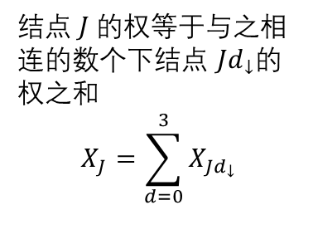

组态空间的产生
$$N=4, n=5, S=1$$
每一结点赋予一个指标 $J$，它是该结点在图中自上而下产生的顺序
45
$$k=5$$
122
15
20
4
6
$$k=4$$
121
112
031
022
结点权：结点 $J$ 到尾的通道数
$$k=3$$
120
3
111
8
1
030
102
6
021
3
012
3
结点 $J$ 的权等于与之相连的数个下结点 $Jd_{↓}$的权之和
$$X_{J}=\sum_{d=0}^{3}{X_{Jd_{↓}}}$$
$$k=2$$
110
2
101
3
020
1
011
2
002
1
$$k=1$$
100
1
010
1
001
1
1
约定尾结点的权为1
头结点的权是图形从头到尾的通道数，即该图形所代表的组态数目
$$k=0$$
000

Slide 24

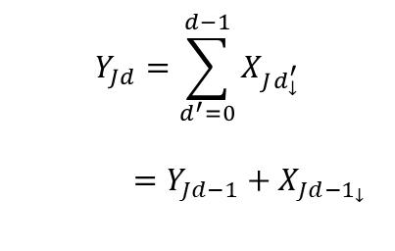
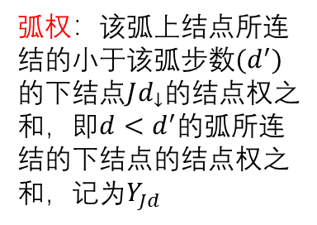
组态空间的产生
每一条连接两个结点的弧可以定义弧权
$$N=4, n=5, S=1$$
45
弧权：该弧上结点所连结的小于该弧步数$(d^{′})$的下结点$Jd_{↓}$的结点权之和，即$d<d^{′}$的弧所连结的下结点的结点权之和，记为$Y_{Jd}$
$$k=5$$
122
0
15
35
39
15
20
4
6
$$k=4$$
121
112
031
022
$$k=3$$
120
3
111
8
1
030
102
6
021
3
012
3
$$Y_{Jd}=\sum_{d^{′}=0}^{d−1}{X_{Jd_{↓}^{′}}}$$
$=Y_{Jd−1}+X_{Jd−1_{↓}}$
$$k=2$$
110
2
101
3
020
1
011
2
002
1
$$k=1$$
100
1
010
1
001
1
$$k=0$$
000
1
由$定义，Y_{J0}=0$

Slide 25
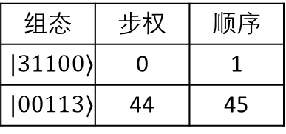
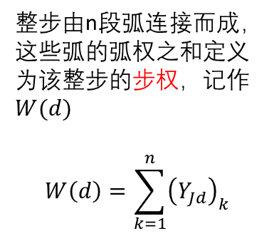
组态空间的产生
整步由n段弧连接而成，这些弧的弧权之和定义为该整步的步权，记作$W(d)$
$$W\left(d\right)=\sum_{k=1}^{n}{{\left(Y_{Jd}\right)}_{k}}$$
$$N=4, n=5, S=1$$
45
$$k=5$$
122
39
0
15
20
4
6
$$k=4$$
121
112
031
022
3
0
$$k=3$$
120
3
111
8
1
030
102
6
021
3
012
3
2
利用步权可以给整步所代表的CSF赋予一种编序方式
组态的辞典顺序(Lexical)定义为步权加1
0
3
1
$$k=2$$
110
2
101
020
1
011
2
002
0
0
$$k=1$$
100
1
010
1
001
1
0
0
1
$$k=0$$
000
组态 | 步权 | 顺序
$$|31100⟩$$ | 0 | 1
$$|00113⟩$$ | 44 | 45

Slide 26
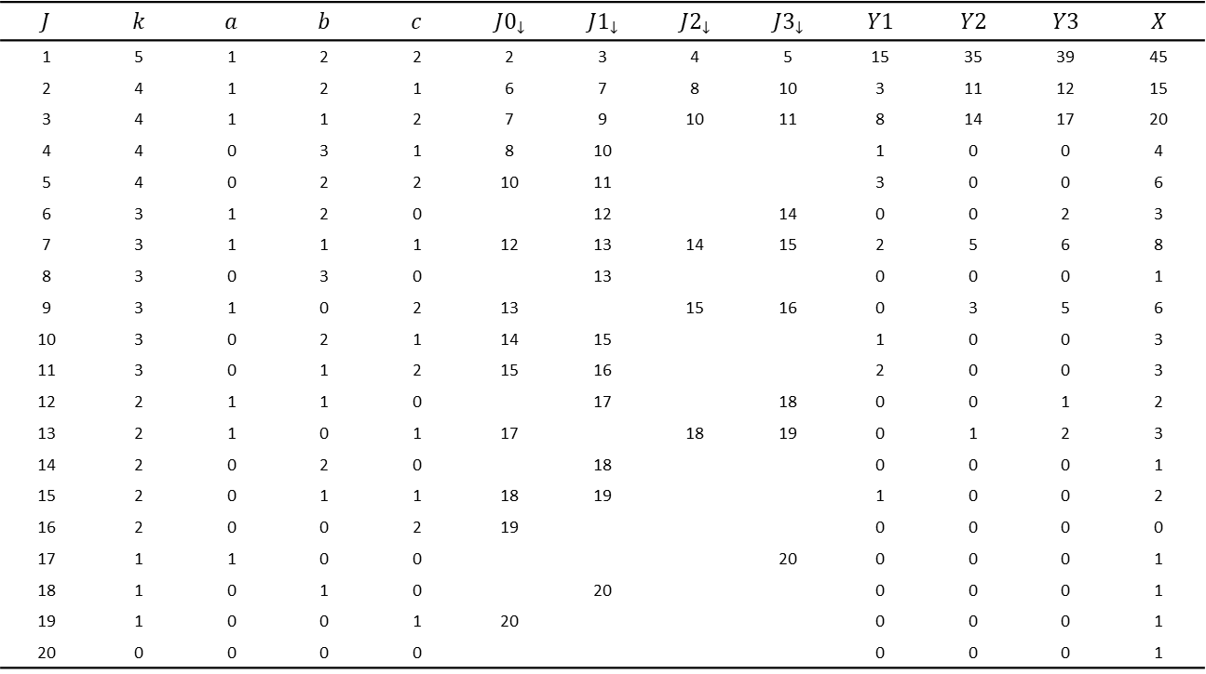
不同行表(Distinct Row Table, DRT)
$$J$$ | $$k$$ | $$a$$ | $$b$$ | $$c$$ | $$J0_{↓}$$ | $$J1_{↓}$$ | $$J2_{↓}$$ | $$J3_{↓}$$ | $$Y1$$ | $$Y2$$ | $$Y3$$ | $$X$$
1 | 5 | 1 | 2 | 2 | 2 | 3 | 4 | 5 | 15 | 35 | 39 | 45
2 | 4 | 1 | 2 | 1 | 6 | 7 | 8 | 10 | 3 | 11 | 12 | 15
3 | 4 | 1 | 1 | 2 | 7 | 9 | 10 | 11 | 8 | 14 | 17 | 20
4 | 4 | 0 | 3 | 1 | 8 | 10 |  |  | 1 | 0 | 0 | 4
5 | 4 | 0 | 2 | 2 | 10 | 11 |  |  | 3 | 0 | 0 | 6
6 | 3 | 1 | 2 | 0 |  | 12 |  | 14 | 0 | 0 | 2 | 3
7 | 3 | 1 | 1 | 1 | 12 | 13 | 14 | 15 | 2 | 5 | 6 | 8
8 | 3 | 0 | 3 | 0 |  | 13 |  |  | 0 | 0 | 0 | 1
9 | 3 | 1 | 0 | 2 | 13 |  | 15 | 16 | 0 | 3 | 5 | 6
10 | 3 | 0 | 2 | 1 | 14 | 15 |  |  | 1 | 0 | 0 | 3
11 | 3 | 0 | 1 | 2 | 15 | 16 |  |  | 2 | 0 | 0 | 3
12 | 2 | 1 | 1 | 0 |  | 17 |  | 18 | 0 | 0 | 1 | 2
13 | 2 | 1 | 0 | 1 | 17 |  | 18 | 19 | 0 | 1 | 2 | 3
14 | 2 | 0 | 2 | 0 |  | 18 |  |  | 0 | 0 | 0 | 1
15 | 2 | 0 | 1 | 1 | 18 | 19 |  |  | 1 | 0 | 0 | 2
16 | 2 | 0 | 0 | 2 | 19 |  |  |  | 0 | 0 | 0 | 0
17 | 1 | 1 | 0 | 0 |  |  |  | 20 | 0 | 0 | 0 | 1
18 | 1 | 0 | 1 | 0 |  | 20 |  |  | 0 | 0 | 0 | 1
19 | 1 | 0 | 0 | 1 | 20 |  |  |  | 0 | 0 | 0 | 1
20 | 0 | 0 | 0 | 0 |  |  |  |  | 0 | 0 | 0 | 1

Slide 27
参考文献
文振翼，王育邠. 酉群方法的理论和应用. 上海科学技术出版社，1994
Isaiah Shavitt. The graphical unitary group approach and Its application to direct configuration interaction calculations.
Isaiah Shavitt. Graph Theoretical Concepts for the Unitary Group Approach to the Many-Electron Correlation Problem. International Journal of Quantum Chemistry: Quantum Chemistry Symposium 11, 131-148 (1977)

Slide 28

附录
类比角动量算符的性质，可定义自旋角动量算符
${\hat{S}}^{2}\left|s,m_{s}\right\rangle =ℏ^{2}s\left(s+1\right)\left|s,m_{s}\right\rangle$
${\hat{S}}_{z}\left|s,m_{s}\right\rangle =ℏm_{s}\left|s,m_{s}\right\rangle$
${\hat{S}}^{2}={\hat{S}}_{x}^{2}+{\hat{S}}_{y}^{2}+{\hat{S}}_{z}^{2}$
$\left[{\hat{S}}^{2},{\hat{S}}_{x}\right]=\left[{\hat{S}}^{2},{\hat{S}}_{y}\right]=\left[{\hat{S}}^{2},{\hat{S}}_{z}\right]=0$
$\left[{\hat{S}}_{x},{\hat{S}}_{y}\right]=iℏ{\hat{S}}_{z}$ $\left[{\hat{S}}_{y},{\hat{S}}_{z}\right]=iℏ{\hat{S}}_{x}$ $\left[{\hat{S}}_{z},{\hat{S}}_{x}\right]=iℏ{\hat{S}}_{y}$

Slide 29

附录
定义自旋角动量的升降算符
${\hat{S}}_{+}={\hat{S}}_{x}+i{\hat{S}}_{y}$
${\hat{S}}_{−}={\hat{S}}_{x}−i{\hat{S}}_{y}$
升降算符有如下性质：
${\hat{S}}_{+}^{∗}={\hat{S}}_{−}$ ${\hat{S}}_{−}^{∗}={\hat{S}}_{+}$
${\hat{S}}_{+}α=0$ ${\hat{S}}_{+}β=ℏα$
${\hat{S}}_{−}α=ℏβ$ ${\hat{S}}_{−}β=0$
$\left[{\hat{S}}_{z},{\hat{S}}_{+}\right]=ℏ{\hat{S}}_{+}$ $\left[{\hat{S}}_{z},{\hat{S}}_{−}\right]=−ℏ{\hat{S}}_{−}$
$\left[{\hat{S}}_{+},{\hat{S}}_{−}\right]=2ℏ{\hat{S}}_{z}$
${\hat{S}}_{+}{\hat{S}}_{−}={\hat{S}}^{2}−{\hat{S}}_{z}^{2}+ℏ{\hat{S}}_{z}$

Slide 30

附录
证明${\hat{S}}_{+}{\hat{S}}_{−}={\hat{S}}^{2}−{\hat{S}}_{z}^{2}+ℏ{\hat{S}}_{z}$
${\hat{S}}_{+}{\hat{S}}_{−}$
$=\left({\hat{S}}_{x}+i{\hat{S}}_{y}\right)\left({\hat{S}}_{x}−i{\hat{S}}_{y}\right)$
$={\hat{S}}_{x}^{2}−i^{2}{\hat{S}}_{y}^{2}+i\left({\hat{S}}_{y}{\hat{S}}_{x}−{\hat{S}}_{x}{\hat{S}}_{y}\right)$
$={\hat{S}}_{x}^{2}+{\hat{S}}_{y}^{2}+i\left[{\hat{S}}_{y},{\hat{S}}_{x}\right]$
$={\hat{S}}^{2}−{\hat{S}}_{z}^{2}−i^{2}ℏ{\hat{S}}_{z}$
$={\hat{S}}^{2}−{\hat{S}}_{z}^{2}+ℏ{\hat{S}}_{z}$

Slide 31

附录
证明$\left[{\hat{S}}_{z},{\hat{S}}_{+}\right]=ℏ{\hat{S}}_{+}$ $\left[{\hat{S}}_{z},{\hat{S}}_{−}\right]=−ℏ{\hat{S}}_{−}$
$\left[{\hat{S}}_{z},{\hat{S}}_{+}\right]$
$={\hat{S}}_{z}{\hat{S}}_{+}−{\hat{S}}_{+}{\hat{S}}_{z}$
$={\hat{S}}_{z}\left({\hat{S}}_{x}+i{\hat{S}}_{y}\right)−\left({\hat{S}}_{x}+i{\hat{S}}_{y}\right){\hat{S}}_{z}$
$={\hat{S}}_{z}{\hat{S}}_{x}−{\hat{S}}_{x}{\hat{S}}_{z}+i\left({\hat{S}}_{z}{\hat{S}}_{y}−{\hat{S}}_{y}{\hat{S}}_{z}\right)$
$=\left[{\hat{S}}_{z},{\hat{S}}_{x}\right]+i\left[{\hat{S}}_{z},{\hat{S}}_{y}\right]$
$=iℏ{\hat{S}}_{y}−i^{2}ℏ{\hat{S}}_{x}$
$=ℏ\left({\hat{S}}_{x}+i{\hat{S}}_{y}\right)$
$=ℏ{\hat{S}}_{+}$
同理可得，$\left[{\hat{S}}_{z},{\hat{S}}_{−}\right]=−ℏ{\hat{S}}_{−}$

Slide 32

附录
证明$\left[{\hat{S}}_{+},{\hat{S}}_{−}\right]=2ℏ{\hat{S}}_{z}$
$\left[{\hat{S}}_{+},{\hat{S}}_{−}\right]$
$={\hat{S}}_{+}{\hat{S}}_{−}−{\hat{S}}_{−}{\hat{S}}_{+}$
$=\left({\hat{S}}_{x}+i{\hat{S}}_{y}\right)\left({\hat{S}}_{x}−i{\hat{S}}_{y}\right)−\left({\hat{S}}_{x}−i{\hat{S}}_{y}\right)\left({\hat{S}}_{x}+i{\hat{S}}_{y}\right)$
$={\hat{S}}_{x}^{2}−i^{2}{\hat{S}}_{y}^{2}+i\left({\hat{S}}_{y}{\hat{S}}_{x}−{\hat{S}}_{x}{\hat{S}}_{y}\right)$
$$−\left[{\hat{S}}_{x}^{2}−i^{2}{\hat{S}}_{y}^{2}+i\left({\hat{S}}_{x}{\hat{S}}_{y}−{\hat{S}}_{y}{\hat{S}}_{x}\right)\right]$$
$=2i\left({\hat{S}}_{y}{\hat{S}}_{x}−{\hat{S}}_{x}{\hat{S}}_{y}\right)$
$=2i\left[{\hat{S}}_{y},{\hat{S}}_{x}\right]$
$=−2i^{2}ℏ{\hat{S}}_{z}$
$=2ℏ{\hat{S}}_{z}$

Slide 33


附录
证明${\hat{S}}_{+}β=ℏα$
${\hat{S}}_{z}{\hat{S}}_{+}β$
$=\left[{\hat{S}}_{z},{\hat{S}}_{+}\right]β+{\hat{S}}_{+}{\hat{S}}_{z}β$
$=ℏ{\hat{S}}_{+}β−\frac{1}{2}ℏ{\hat{S}}_{+}β$
$=\frac{1}{2}ℏ{\hat{S}}_{+}β$
令$ψ={\hat{S}}_{+}β$，
则有${\hat{S}}_{z}ψ=\frac{1}{2}ℏψ$
则$ψ=λα$，即${\hat{S}}_{+}β=λα$
$\left\langle β\right|{\hat{S}}_{+}^{∗}{\hat{S}}_{+}\left|β\right\rangle =λ^{2}\left\langle α | α\right\rangle$
$\left\langle β\right|{\hat{S}}_{−}{\hat{S}}_{+}\left|β\right\rangle =λ^{2}$
$\left\langle β\right|{\hat{S}}^{2}−{\hat{S}}_{z}^{2}−ℏ{\hat{S}}_{z}\left|β\right\rangle =λ^{2}$
$\left(\frac{3}{4}ℏ^{2}−\frac{1}{4}ℏ^{2}+\frac{1}{2}ℏ^{2}\right)\left\langle β | β\right\rangle =λ^{2}$
$ℏ^{2}=λ^{2}$
取$λ=ℏ$，则
${\hat{S}}_{+}β=ℏα$

Slide 34





附录
对以下4个波函数，可利用升降算符求得总自旋量子数
$$Ψ_{1}=\frac{1}{\sqrt{2}}\left[ψ_{1}\left(1\right)ψ_{2}\left(2\right)−ψ_{1}\left(2\right)ψ_{2}\left(1\right)\right]α\left(1\right)α\left(2\right)$$
$$Ψ_{2}=\frac{1}{\sqrt{2}}\left[ψ_{1}\left(1\right)ψ_{2}\left(2\right)−ψ_{1}\left(2\right)ψ_{2}\left(1\right)\right]β\left(1\right)β\left(2\right)$$
$$Ψ_{3}=\frac{1}{2}\left[ψ_{1}\left(1\right)ψ_{2}\left(2\right)−ψ_{1}\left(2\right)ψ_{2}\left(1\right)\right]\left[α\left(1\right)β\left(2\right)+α\left(2\right)β\left(1\right)\right]$$
$$Ψ_{4}=\frac{1}{2}\left[ψ_{1}\left(1\right)ψ_{2}\left(2\right)+ψ_{1}\left(2\right)ψ_{2}\left(1\right)\right]\left[α\left(1\right)β\left(2\right)−α\left(2\right)β\left(1\right)\right]$$
设 $φ_{1}=α\left(1\right)α(2)$
$φ_{2}=β\left(1\right)β\left(2\right)$
$φ_{3}=α\left(1\right)β\left(2\right)+α\left(2\right)β\left(1\right)$
$φ_{4}=α\left(1\right)β\left(2\right)−α\left(2\right)β\left(1\right)$

Slide 35

附录
${\hat{S}}^{2}={\hat{S}}_{x}^{2}+{\hat{S}}_{y}^{2}+{\hat{S}}_{z}^{2}$
$={\left({\hat{S}}_{x1}+{\hat{S}}_{x2}\right)}^{2}+{\left({\hat{S}}_{y1}+{\hat{S}}_{y2}\right)}^{2}+{\left({\hat{S}}_{z1}+{\hat{S}}_{z2}\right)}^{2}$
$=\left({\hat{S}}_{x1}^{2}+{\hat{S}}_{y1}^{2}+{\hat{S}}_{x2}^{2}+{\hat{S}}_{y2}^{2}\right)+\left({\hat{S}}_{x1}{\hat{S}}_{x2}+{\hat{S}}_{x2}{\hat{S}}_{x1}+{\hat{S}}_{y1}{\hat{S}}_{y2}+{\hat{S}}_{y2}{\hat{S}}_{y1}\right)+\left({\hat{S}}_{z1}^{2}+{\hat{S}}_{z2}^{2}+{\hat{S}}_{z1}{\hat{S}}_{z2}+{\hat{S}}_{z2}{\hat{S}}_{z1}\right)$
$=\frac{1}{2}\left({\hat{S}}_{+1}{\hat{S}}_{−1}+{\hat{S}}_{−1}{\hat{S}}_{+1}+{\hat{S}}_{+2}{\hat{S}}_{−2}+{\hat{S}}_{−2}{\hat{S}}_{+2}\right)$
$+\frac{1}{2}\left({\hat{S}}_{+1}{\hat{S}}_{−2}+{\hat{S}}_{−1}{\hat{S}}_{+2}+{\hat{S}}_{−2}{\hat{S}}_{+1}+{\hat{S}}_{+2}{\hat{S}}_{−1}\right)$
$+\left({\hat{S}}_{z1}^{2}+{\hat{S}}_{z2}^{2}+{\hat{S}}_{z1}{\hat{S}}_{z2}+{\hat{S}}_{z2}{\hat{S}}_{z1}\right)$

Slide 36


附录
${\hat{S}}^{2}=\frac{1}{2}\left({\hat{S}}_{+1}{\hat{S}}_{−1}+{\hat{S}}_{−1}{\hat{S}}_{+1}+{\hat{S}}_{+2}{\hat{S}}_{−2}+{\hat{S}}_{−2}{\hat{S}}_{+2}\right)$
$+\frac{1}{2}\left({\hat{S}}_{+1}{\hat{S}}_{−2}+{\hat{S}}_{−1}{\hat{S}}_{+2}+{\hat{S}}_{−2}{\hat{S}}_{+1}+{\hat{S}}_{+2}{\hat{S}}_{−1}\right)$
$+\left({\hat{S}}_{z1}^{2}+{\hat{S}}_{z2}^{2}+{\hat{S}}_{z1}{\hat{S}}_{z2}+{\hat{S}}_{z2}{\hat{S}}_{z1}\right)$
${\hat{S}}^{2}φ_{1}={\hat{S}}^{2}α\left(1\right)α\left(2\right)$
$=\frac{1}{2}ℏ^{2}\left[α\left(1\right)α\left(2\right)+0+α\left(1\right)α\left(2\right)+0\right]$
$+\frac{1}{2}ℏ^{2}\left[0+0+0+0\right]$
$+ℏ^{2}(\frac{1}{4}+\frac{1}{4}+\frac{1}{4}+\frac{1}{4})α\left(1\right)α\left(2\right)$
$=2ℏ^{2}α\left(1\right)α\left(2\right)$
故$S=1$

Slide 37

附录
${\hat{S}}^{2}=\frac{1}{2}\left({\hat{S}}_{+1}{\hat{S}}_{−1}+{\hat{S}}_{−1}{\hat{S}}_{+1}+{\hat{S}}_{+2}{\hat{S}}_{−2}+{\hat{S}}_{−2}{\hat{S}}_{+2}\right)$
$+\frac{1}{2}\left({\hat{S}}_{+1}{\hat{S}}_{−2}+{\hat{S}}_{−1}{\hat{S}}_{+2}+{\hat{S}}_{−2}{\hat{S}}_{+1}+{\hat{S}}_{+2}{\hat{S}}_{−1}\right)$
$+\left({\hat{S}}_{z1}^{2}+{\hat{S}}_{z2}^{2}+{\hat{S}}_{z1}{\hat{S}}_{z2}+{\hat{S}}_{z2}{\hat{S}}_{z1}\right)$
${\hat{S}}^{2}φ_{2}={\hat{S}}^{2}β\left(1\right)β\left(2\right)$
$=\frac{1}{2}ℏ^{2}\left[0+β\left(1\right)β\left(2\right)+0+β\left(1\right)β\left(2\right)\right]$
$+\frac{1}{2}ℏ^{2}\left[0+0+0+0\right]$
$+ℏ^{2}(\frac{1}{4}+\frac{1}{4}+\frac{1}{4}+\frac{1}{4})β\left(1\right)β\left(2\right)$
$=2ℏ^{2}β\left(1\right)β\left(2\right)$
故$S=1$

Slide 38

附录
${\hat{S}}^{2}=\frac{1}{2}\left({\hat{S}}_{+1}{\hat{S}}_{−1}+{\hat{S}}_{−1}{\hat{S}}_{+1}+{\hat{S}}_{+2}{\hat{S}}_{−2}+{\hat{S}}_{−2}{\hat{S}}_{+2}\right)$
$+\frac{1}{2}\left({\hat{S}}_{+1}{\hat{S}}_{−2}+{\hat{S}}_{−1}{\hat{S}}_{+2}+{\hat{S}}_{−2}{\hat{S}}_{+1}+{\hat{S}}_{+2}{\hat{S}}_{−1}\right)$
$+\left({\hat{S}}_{z1}^{2}+{\hat{S}}_{z2}^{2}+{\hat{S}}_{z1}{\hat{S}}_{z2}+{\hat{S}}_{z2}{\hat{S}}_{z1}\right)$
${\hat{S}}^{2}φ_{3}={\hat{S}}^{2}\left[α\left(1\right)β\left(2\right)+α\left(2\right)β\left(1\right)\right]$
$=\frac{1}{2}ℏ^{2}[α\left(1\right)β\left(2\right)+0+0+α\left(2\right)β\left(1\right)$
$$+0+α\left(2\right)β\left(1\right)+α\left(1\right)β\left(2\right)+0]$$
$+\frac{1}{2}ℏ^{2}[0+α\left(1\right)β\left(2\right)+α\left(2\right)β\left(1\right)+0$
$$0+α\left(1\right)β\left(2\right)+α\left(2\right)β\left(1\right)+0]$$
$+ℏ^{2}(\frac{1}{4}+\frac{1}{4}−\frac{1}{4}−\frac{1}{4})\left[α\left(1\right)β\left(2\right)+α\left(2\right)β\left(1\right)\right]$
$=2ℏ^{2}\left[α\left(1\right)β\left(2\right)+α\left(2\right)β\left(1\right)\right]$
故$S=1$

Slide 39

附录
${\hat{S}}^{2}=\frac{1}{2}\left({\hat{S}}_{+1}{\hat{S}}_{−1}+{\hat{S}}_{−1}{\hat{S}}_{+1}+{\hat{S}}_{+2}{\hat{S}}_{−2}+{\hat{S}}_{−2}{\hat{S}}_{+2}\right)$
$+\frac{1}{2}\left({\hat{S}}_{+1}{\hat{S}}_{−2}+{\hat{S}}_{−1}{\hat{S}}_{+2}+{\hat{S}}_{−2}{\hat{S}}_{+1}+{\hat{S}}_{+2}{\hat{S}}_{−1}\right)$
$+\left({\hat{S}}_{z1}^{2}+{\hat{S}}_{z2}^{2}+{\hat{S}}_{z1}{\hat{S}}_{z2}+{\hat{S}}_{z2}{\hat{S}}_{z1}\right)$
${\hat{S}}^{2}φ_{4}={\hat{S}}^{2}\left[α\left(1\right)β\left(2\right)−α\left(2\right)β\left(1\right)\right]$
$=\frac{1}{2}ℏ^{2}[α\left(1\right)β\left(2\right)−0+0−α\left(2\right)β\left(1\right)$
$$+0−α\left(2\right)β\left(1\right)+α\left(1\right)β\left(2\right)−0]$$
$+\frac{1}{2}ℏ^{2}[0−α\left(1\right)β\left(2\right)+α\left(2\right)β\left(1\right)−0$
$$+0−α\left(1\right)β\left(2\right)+α\left(2\right)β\left(1\right)−0]$$
$+ℏ^{2}(\frac{1}{4}+\frac{1}{4}−\frac{1}{4}−\frac{1}{4})\left[α\left(1\right)β\left(2\right)−α\left(2\right)β\left(1\right)\right]$
$=0$
故$S=0$

